Slide 1
补课时间
stop：stop doing
stop to do
regret：regret to do
regret doing
remember：to do
doing
forget: to do
doing

Slide 2
补课时间
stop：stop doing 停止做 Suddenly，he stopped sing.
stop to do 停下正在做的事去做其他事 I stop to have a meal.
regret：regret to do 遗憾做 I regret to say that you are fired.
regret doing 后悔做了 I regret telling you the truth.
remember：to do 记得去做 Please remember to close the window.
doing 记得做了 I don’t remember doing it.
forget: to do 忘记去做 Don’t forget to take your umbrella.
doing 忘记做过 I forget saying that.

Slide 3
补课时间
使役动词
使役动词是表示使、令、让、帮、叫等意义的不完全及物动词,主要有get（得到）.make(使,令),let(让),have(有；让；从事；允许；拿)等。

Slide 4
补课时间
使役动词
使役动词是表示使、令、让、帮、叫等意义的不完全及物动词,主要有get（得到）.make(使,令),let(让),have(有；让；从事；允许；拿)等。
have sb do 让某人做
What would you have me do？

Slide 5
补课时间
使役动词
使役动词是表示使、令、让、帮、叫等意义的不完全及物动词,主要有get（得到）.make(使,令),let(让),have(有；让；从事；允许；拿)等。
have sb do 让某人做
What would you have me do？
have sth done 使某事被做
You‘d better have your hair cut.

Slide 6
补课时间
使役动词
使役动词是表示使、令、让、帮、叫等意义的不完全及物动词,主要有get（得到）.make(使,令),let(让),have(有；让；从事；允许；拿)等。
He makes Tony wait.

Slide 7
补课时间
使役动词
使役动词是表示使、令、让、帮、叫等意义的不完全及物动词,主要有get（得到）.make(使,令),let(让),have(有；让；从事；允许；拿)等。
He makes Tony wait.
Tony is made to wait.

Slide 8
补课时间
状语从句
状语从句中的从句可以修饰谓语、非谓语动词、定语、状语或整个句子。
1.时间状语从句 when, as, while, as soon as, before, after, since, not...until until/till
2.地点状语从句 where，wherever, anywhere, everywhere
3.原因状语从句 because, since, as
4.条件状语从句 if, unless, whether(whether...or not)
5.目的状语从句 so that, in order that，lest, in case, for fear that，in the hope that
6.让步状语从句 though, although, even if, even though
7.方式状语从句 as, as if
8.结果状语从句so … that, such … that, so that... such that, to the degree that

Slide 9
补课时间
时间状语从句
Every time I listen to your advice, I get into trouble.
每当我听取你的建议时，我就会惹上麻烦。

Slide 10
补课时间
地点状语从句
Where there is no rain, farming is difficult or impossible.
在没有雨水的地方，耕作是困难的或根本不可能的

Slide 11
补课时间
原因状语从句
Because I’m handsome and successful，my friends dislike me .
由于我又英俊又成功，所以我的朋友都不喜欢我。 （because不与so连用，但是翻译中必须体现出所以）

Slide 12
补课时间
目的状语从句
The teacher raised his voice so that the students in the back could hear more clearly.
为了让后面的学生听得更清楚，老师有意地提高了他的声音。

Slide 13
补课时间
结果状语从句
He got up so early that he caught the first bus.
他很早起床以便赶上第一班公共汽车
It’s such a good chance that we must not miss it.
这是一个好机会，千万不能错过它

Slide 14
补课时间
条件状语从句
We will start our project if the president agrees.
如果总统同意，我们将开始我们的项目

Slide 15
补课时间
让步状语从句
Although your look is not so good，I still love you.
尽管你长相一般，但是我仍然爱你（although，though不与but连用，但是翻译中必须体现出但是）

Slide 16
补课时间
让步状语从句
Although your look is not so good，I still love you.
尽管你长相一般，但是我仍然爱你（although，though不与but连用，但是翻译中必须体现出但是）

Slide 17
补课时间
方式状语从句
She behaved as if she were the boss.
她表现得好像她是老板。

Slide 18
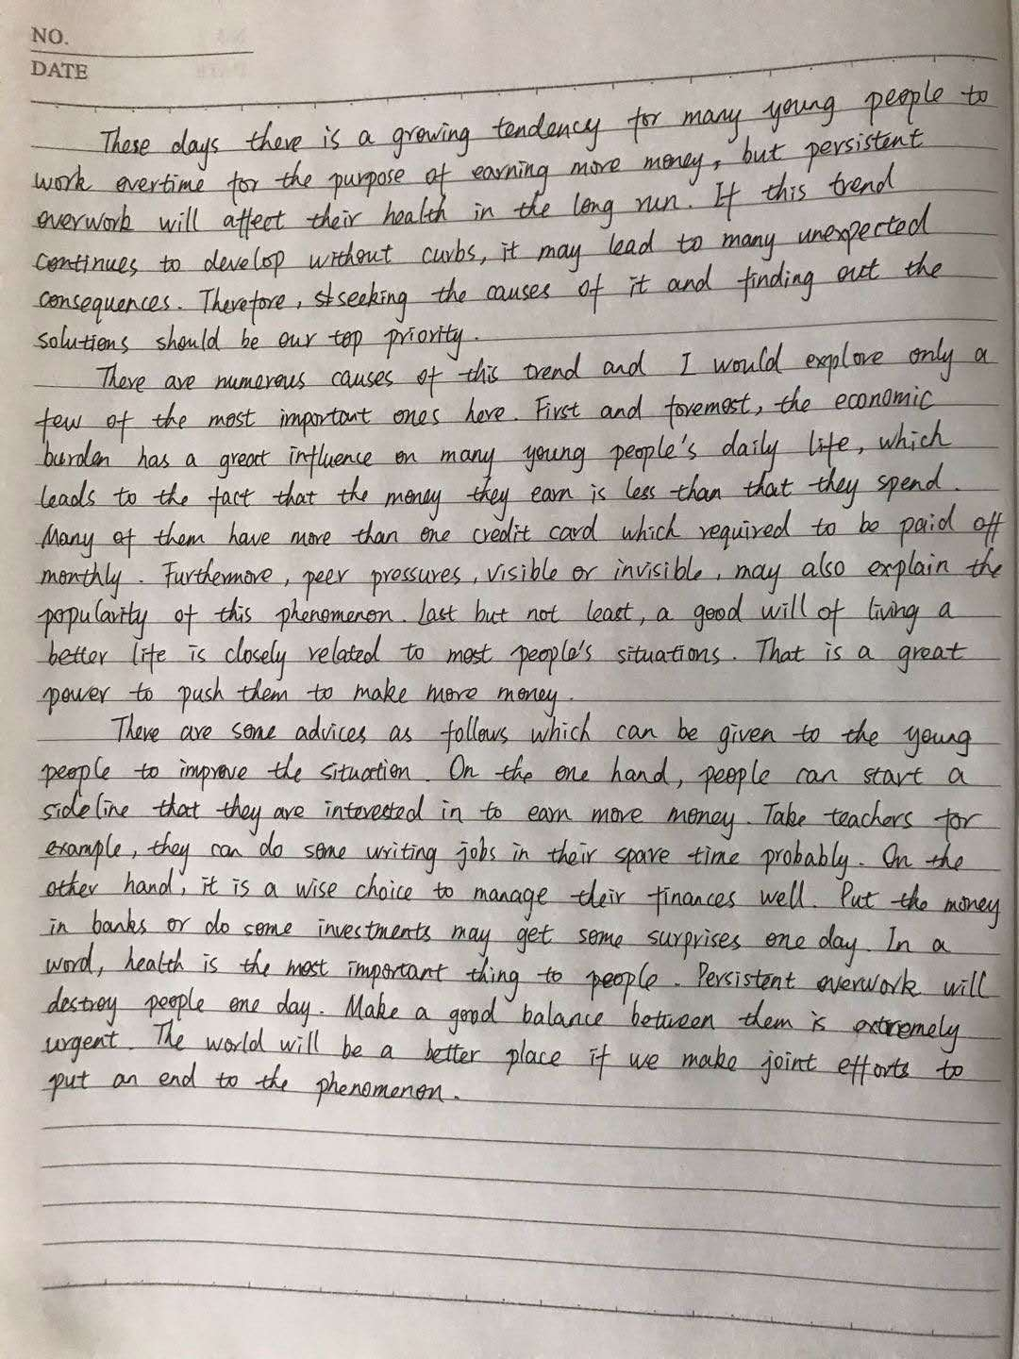
补课时间

